Slide 1

Основные сведения о гидрогеотермии
Выполнили: Климова А.
Садыкова А.

Slide 2
Гидрогеотермия — раздел гидрогеологии, посвященный изучению закономерностей теплопереноса и теплообмена в водоносных толщах земной коры.
Гидротермальные воды используются для отопления жилых и обществ, зданий, производства электроэнергии, извлечения химических элементов, в лечебных целях. Наука гидрогеотермия начала зарождаться в конце XIX — начале XX век
Гидрогеотермические исследования имеют большое значение, так как позволяют оценить участие природных вод в термическом режиме Земли.

Slide 3

Перераспределение тепла в земной коре
кондукция
конвекция

Slide 4
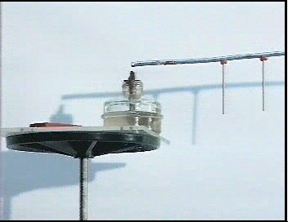
Теплопроводность или кондукция
Передача внутренней энергии от одного тела к другому в результате теплового движения его частиц
Если поместить в пламя спиртовки конец металлического стержня. К стержню на равных расстояниях друг от друга прикрепить с помощью воска несколько спичек. При нагревании одного конца стержня восковые шарики плавятся, и спички одна за другой падают. Это свидетельствует о том, что, внутренняя энергия передается от одного конца стержня к другому.

Slide 5
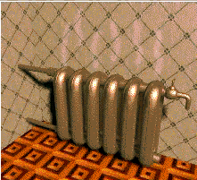
Конвекция – это процесс передачи тепла из одной части пространства в другую перемещающимися макроскопическими объёмами жидкости или газа. Название произошло от английского "convection", что означает перемешивание.

Slide 6
В результате теплопроводности происходит колебание температур;
на глубине 1-2м-слой постоянных суточных температур;
10-40м-слой постоянных годовых температур
Ниже начинается действие теплового потока, который численно харак-ся:
геотермическим градиентом
геотермической ступенью
плотностью теплового потока

Slide 7
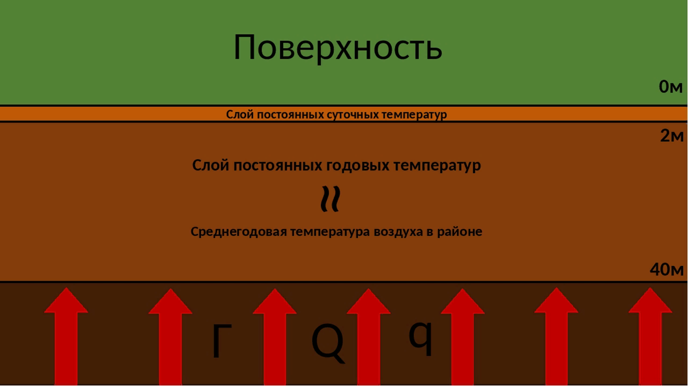

Slide 8
Геотермический градиент — физическая величина, описывающая прирост температуры горных пород в °С на определённом участке земной толщи.(Г) Средняя величина 3 °С /100м
Геотермическая ступень-интервал глубин, на котором температура изменяется на 1 градус.(Q) Средняя величина 33м/ °С
Г=Т2-Т1/Н2-Н1 и Q=Н2-Н1/Т2-Т1
Т1 и Т- температуры, замеренные на глубинах Н1 и Н2
Т=t+(Н-h)/Q или H=(T-t)G+h
h-глубина слоя постоянных годовых температур
T- средняя годовая температура на поверхности почвы

Slide 9
По температурному режиму в подземной гидросфере выделяют гелиотермозону, гелиогеотермозону геотермозону.
Гелиотермозона – от «Гелиос» - солнце. Верхняя оболочка зк, гидрогеотермический режим который связан с воздействием облучения солнечным светом.
Гелиогеотермозона-распологается между зонами, подвергается воздействию солнечного и внутреннего тепла.
Геотермозона – залегает глубже зоны постоянных температур и характеризуется постепенным нарастанием температуры за счет влияния внутреннего тепла Земли.

Slide 10
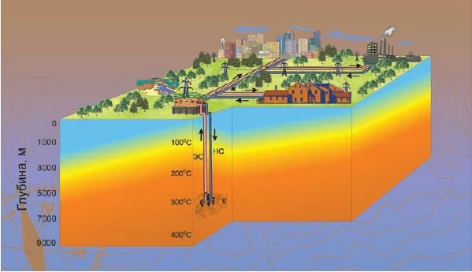

Slide 11
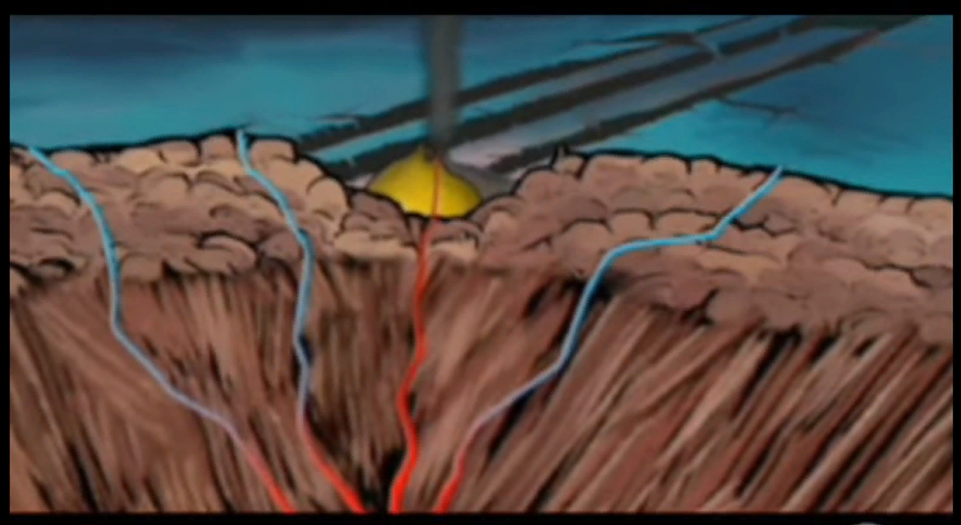
Гидротермы-теплоносители получающие тепло за счет внутренней энергии Земли.

Slide 12

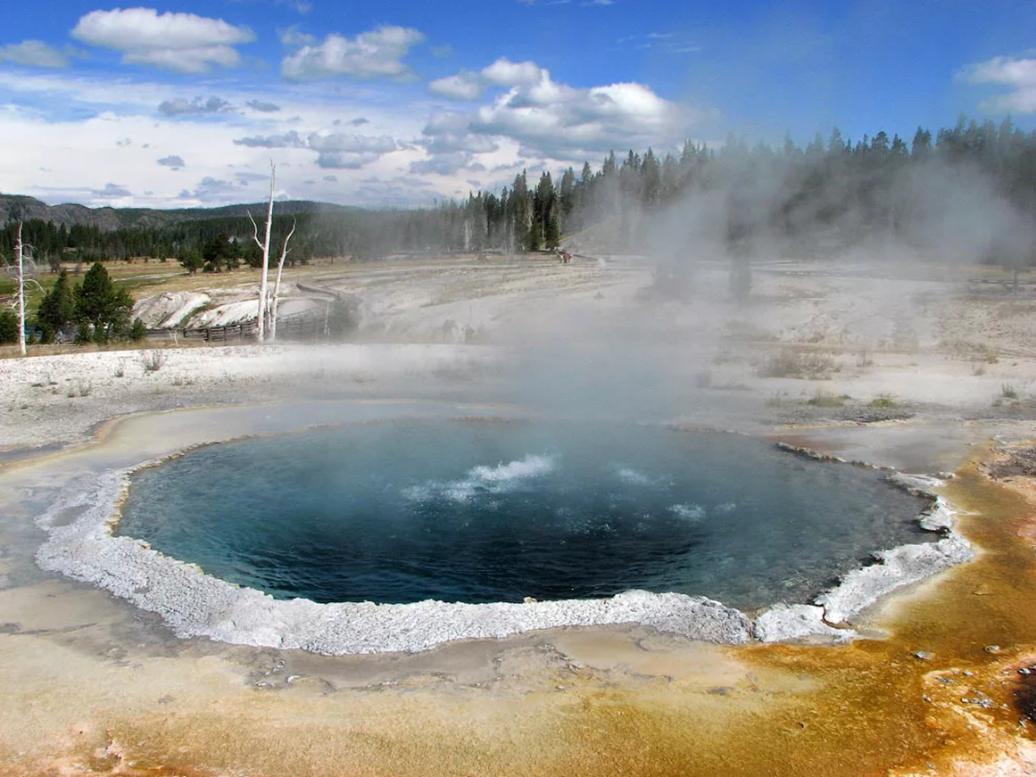


Slide 13
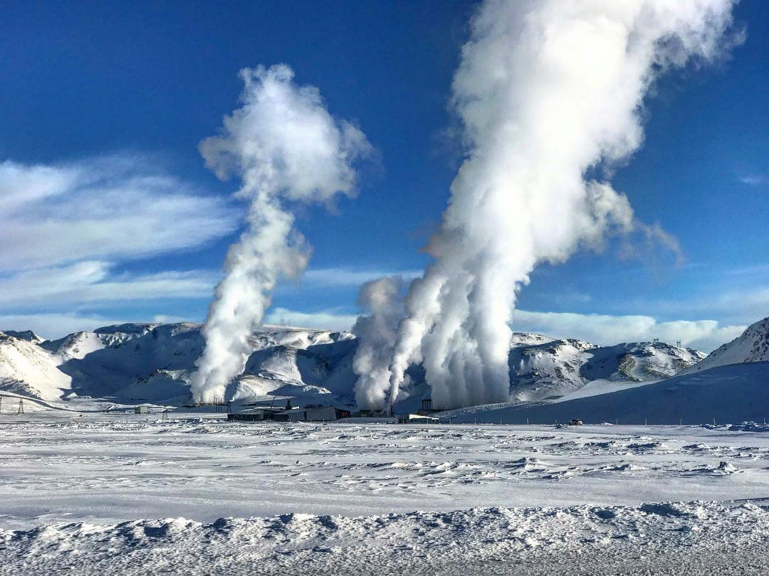

Парогидротермы

Slide 14
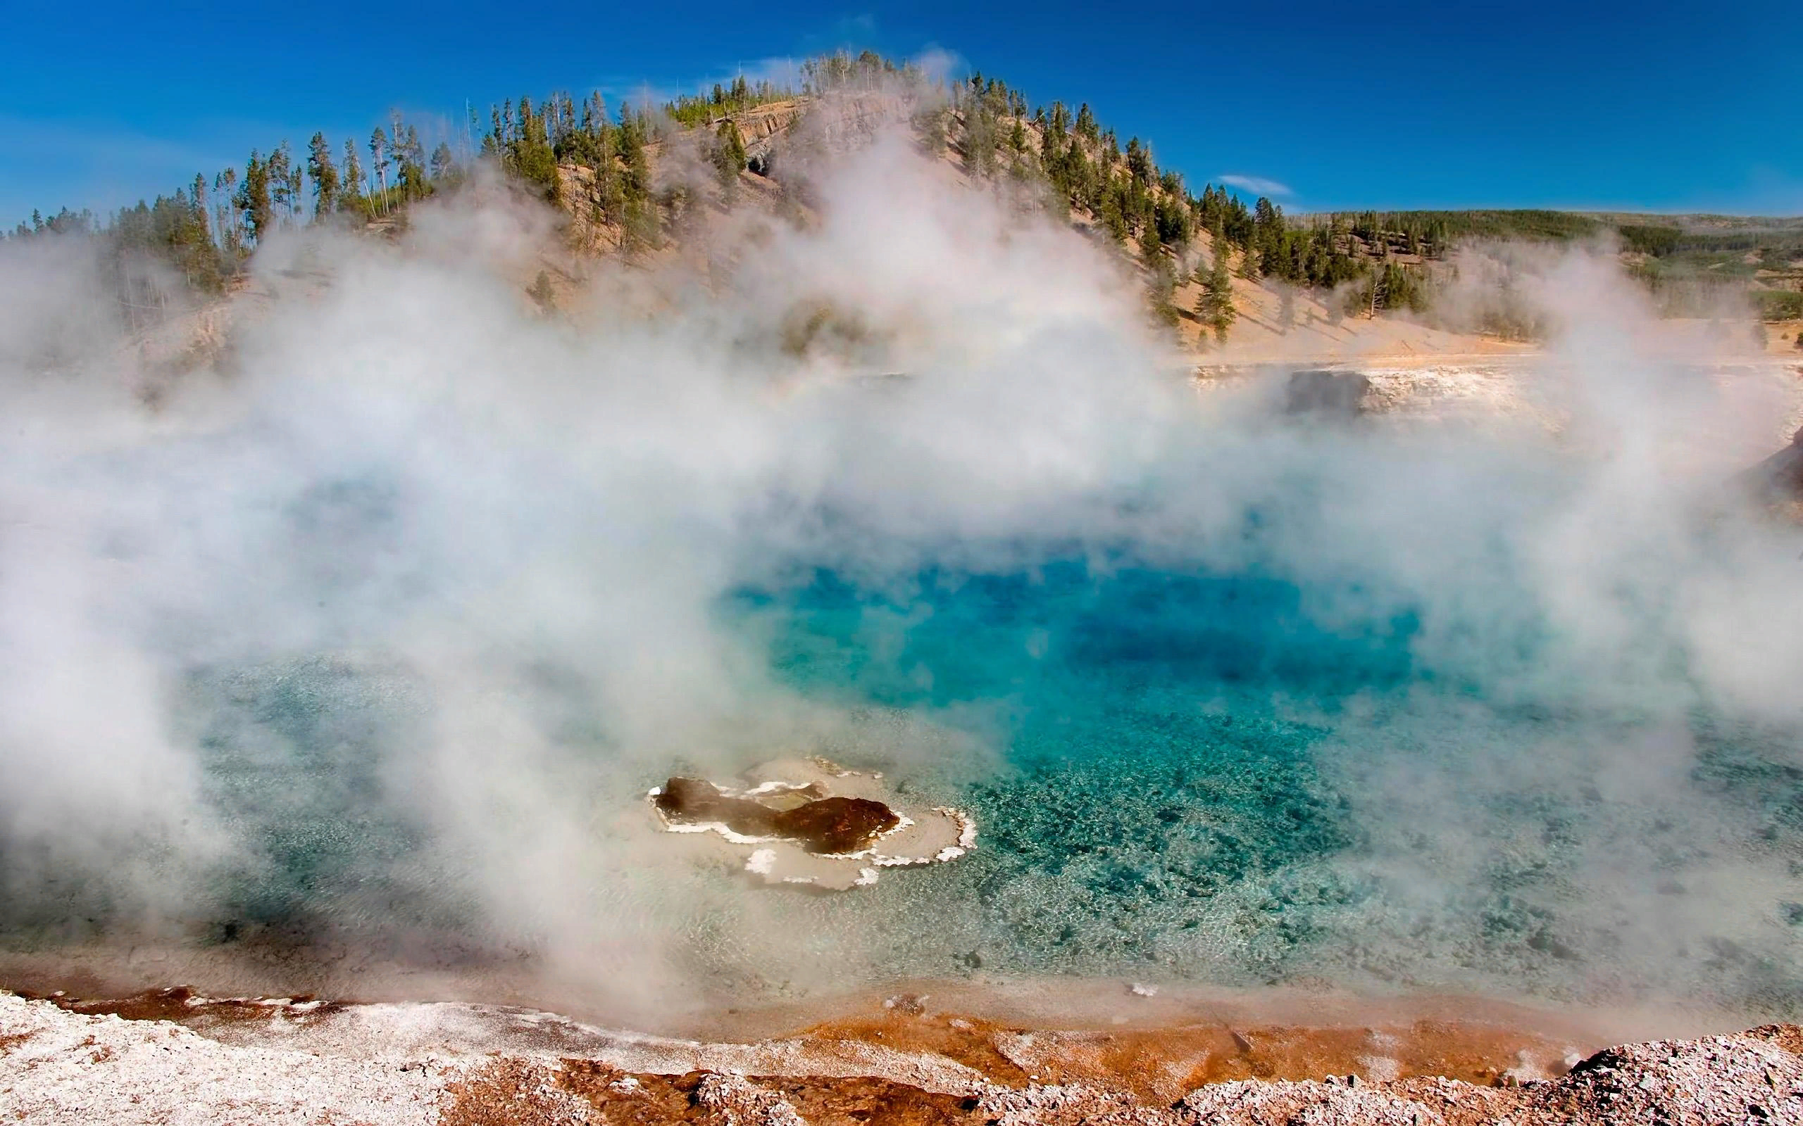

Горячие пары
воды

Slide 15
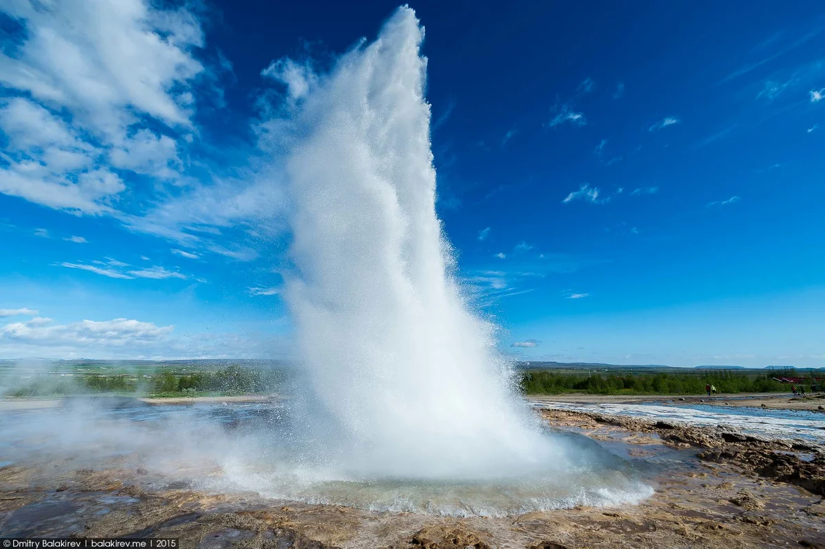
На поверхность Земли выходят в виде горячих источников, гейзеров

Slide 16
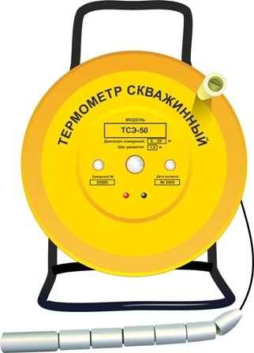
Термометр скважинный тс

Slide 17
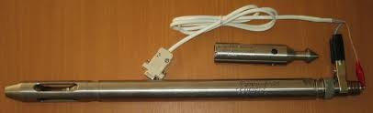
Манометр-термометр – влагомер автономный скважинный Фотон

Slide 18
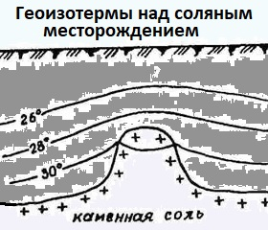
Геоизотермы

